Slide 1
2021 0526 課程
一國語
二數學
三四美勞

Slide 2
2021 0526 課程
一國語
二數學
三四美勞

Slide 3
第十一課課文朗讀-生日快樂
與孩子輪流唸課文兩遍， ①猜拳贏的人，󠇢唸課文，跳過圈詞； 另一人負責只念圈詞，不󠇡念課文。
②猜拳贏的人先選， 分別用靜香和󠇡大雄的聲音，一󠇢人一󠇡句。
教學動畫：我的第一次
https://player.vimeo.com/video/395395400
教學動畫：我能說出和󠇡朋友一󠇢起做的事情
https://player.vimeo.com/video/395395533

Slide 4
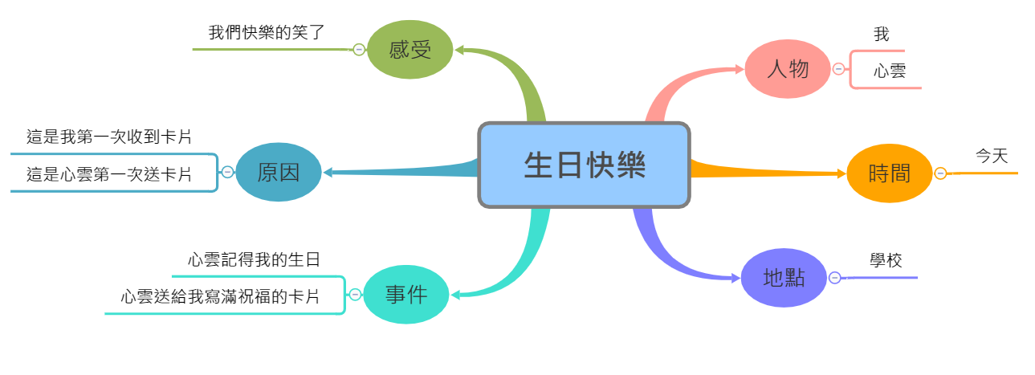

Slide 5
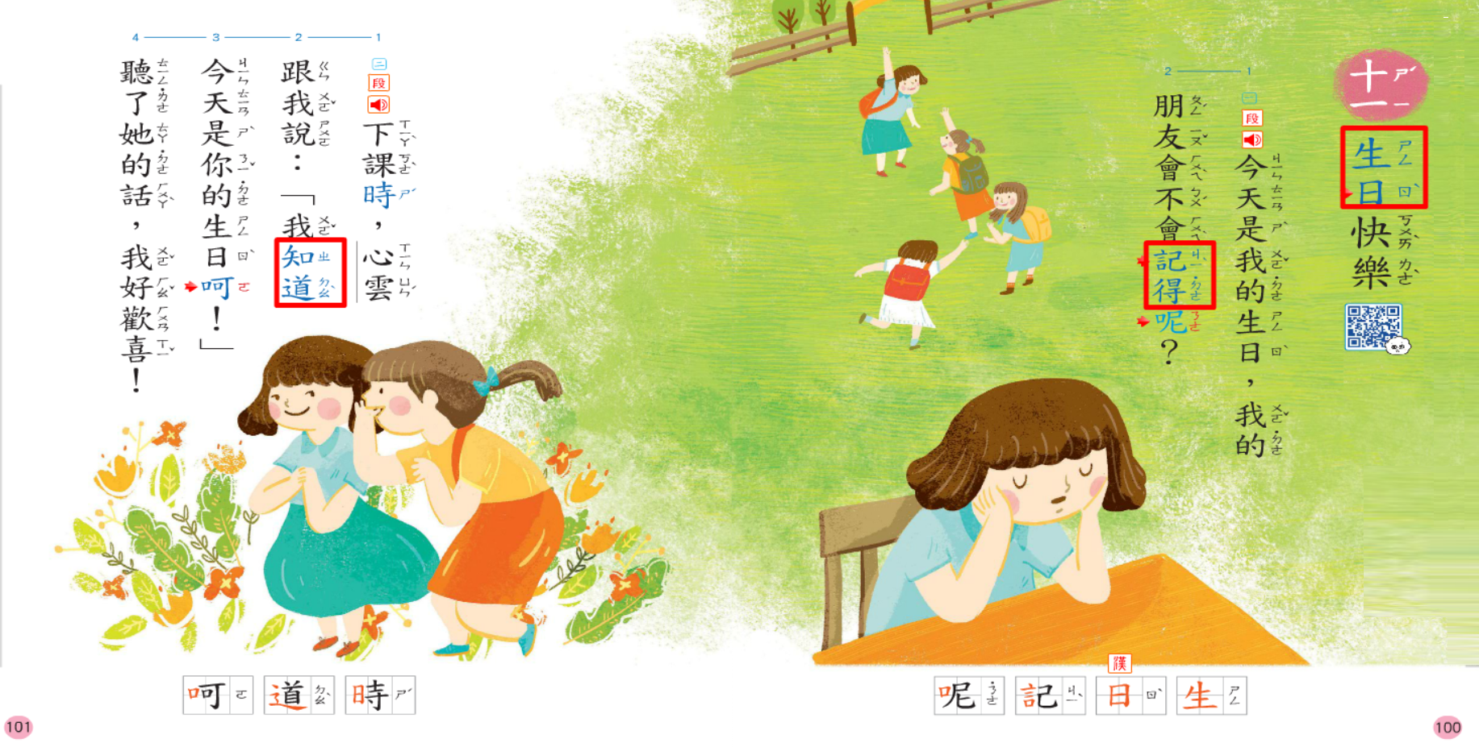

Slide 6
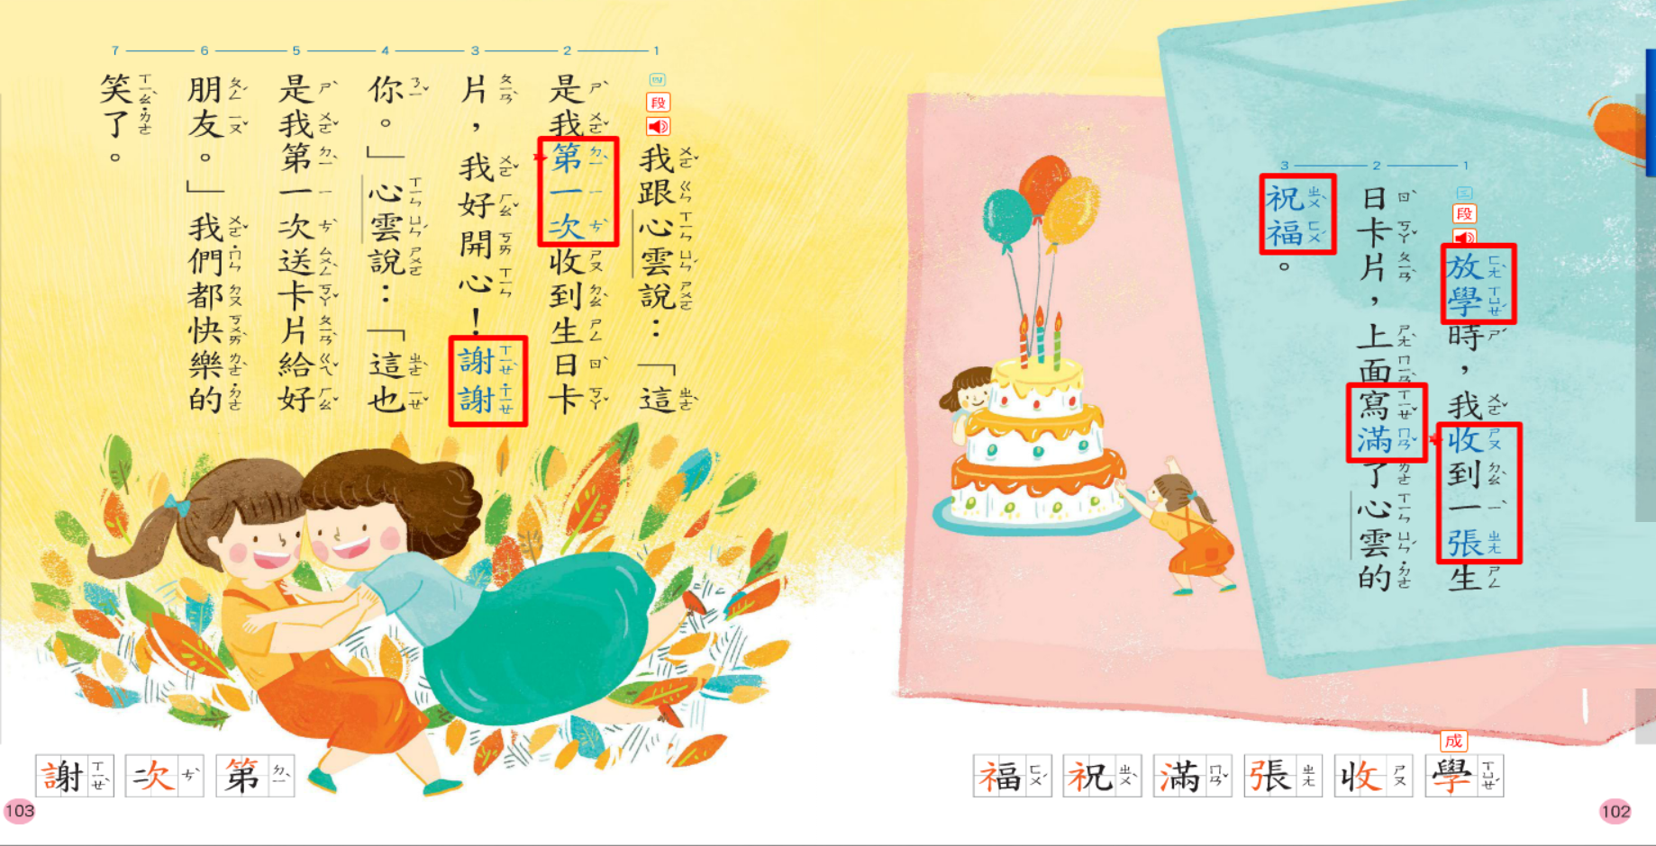

Slide 7
第十一課課文
1.課文圈詞 2.運用課堂學會的技巧，記住圈詞
①重󠇡複記憶法：在心中重複默念
②座號記憶法：運用同學座號連結語詞
③故事聯想法：將語詞編成故事 ④其他……
請家長󠇡根據孩子的策略 給予回饋，謝謝󠇡 。

Slide 8
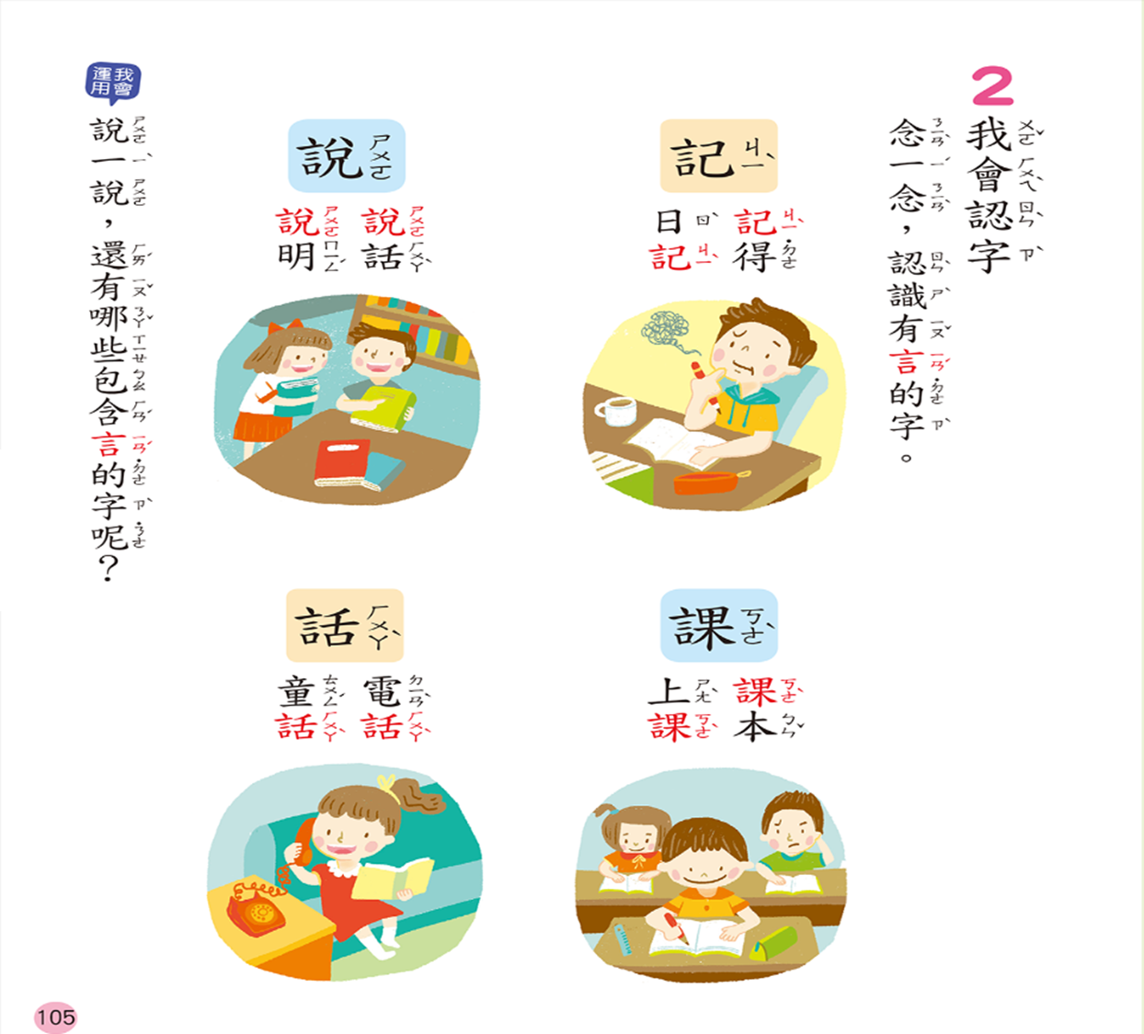
動畫說漢字： 「言」部
https://www.youtube.com/watch?v=1DSuau23avw
漢字說故事：
動畫 「言」
https://www.youtube.com/watch?v=3AQ7ZsnScVU
其他：課外參考
《人生第一次》
紀錄片
https://www.youtube.com/watch?v=fXqUkcdIvck
https://www.youtube.com/watch?v=gTQF1BJKPho

Slide 11
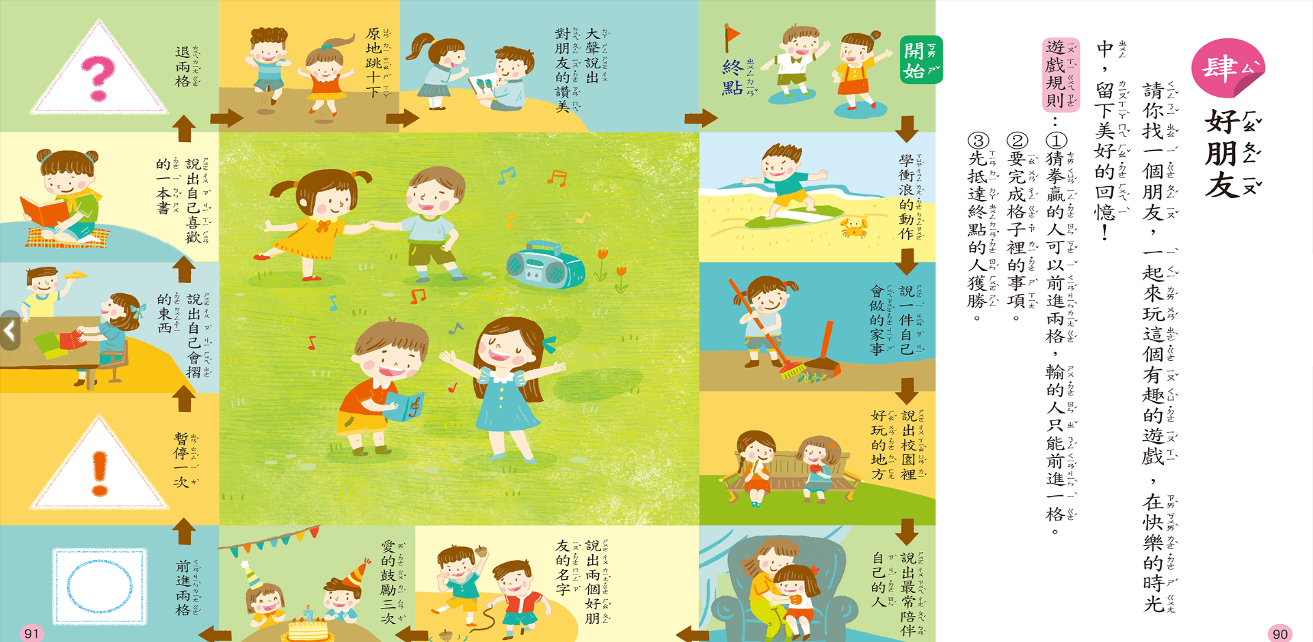
請和󠇡家人一󠇢起玩這個遊戲。

Slide 12
2021 0526 課程
一國語
二數學
三四美勞

Slide 13
①運用數學附件31
進行練習及操作 ②訂正數學課本P94~P105
教學動畫：快樂過端午
https://webetextbook.knsh.com.tw/Ebookviewer2/AFile/AFile.html?bookId=2101211236197&AFileMovie=da228587-e757-4bda-b0cb-0338f9003cdb

Slide 14
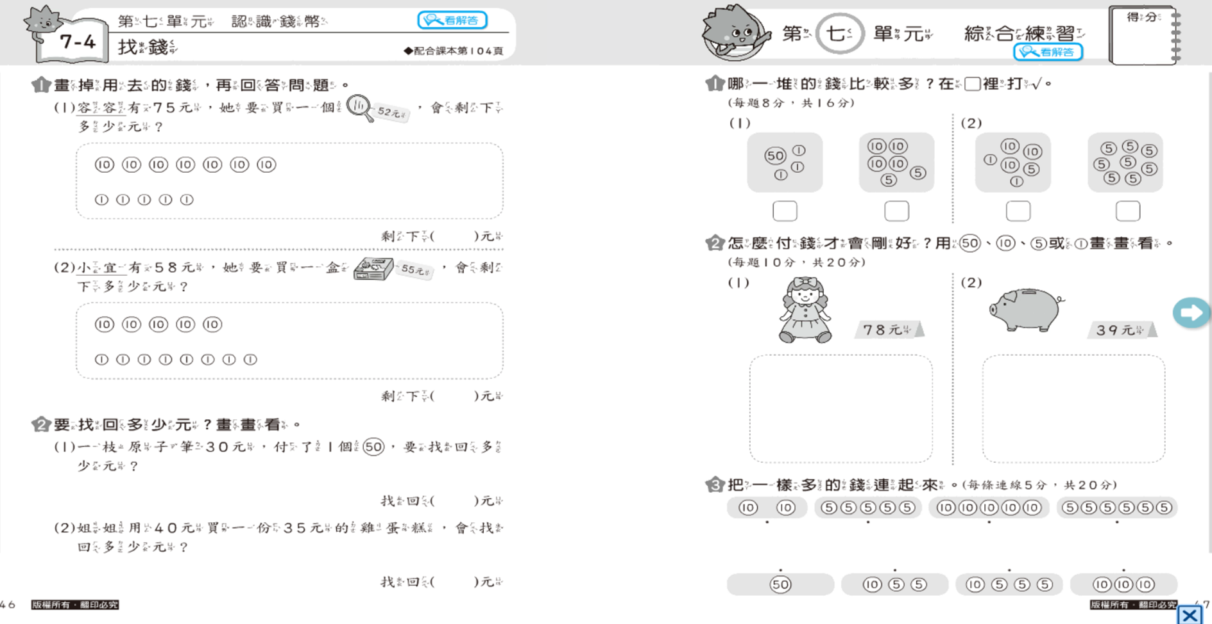

Slide 15
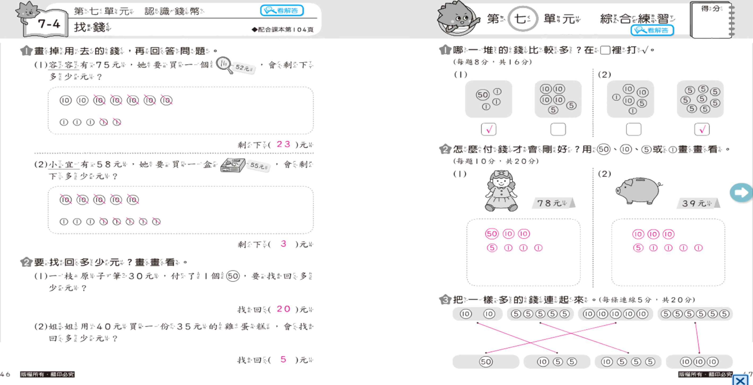

Slide 16
2021 0526 課程
一國語
二數學
三四美勞

